Slide 1
Самоанализ урока
«Алканы»
Выполнила: Учитель химии
ГОБУ НПО ВО ПУ №30
Кравченкова Оксана Александровна

Slide 2
ЦЕЛЬ УРОКА:
организация деятельности учащихся, направленная на прочное усвоение знаний по строению, номенклатуре, изомерии алканов.

Slide 3
Задачи урока:
Обучающие:
- дать понятие класса алканов, их общую формулу, гомологический ряд, рассмотреть строение метана и sp³-гибридизацию;
- способствовать усвоению гомологии, изомерии и номенклатуры, характерной для класса алканов;
Воспитывающие:
- воспитывать мировоззрение и единую химическую картину мира;
- воспитывать дисциплинированность, ответственное отношение к учебному труду;
- вырабатывать личностные качества: аккуратности, внимательности при заполнении тетрадей, точности ответов;
- формировать умение работать самостоятельно.
Развивающие:
- развивать творческую активность и самостоятельность учеников,
- развивать умения выделять главное, существенное;
- развивать химически грамотную речь, образное и логическое мышление;

Slide 4
Формирование УУД
Личностные:
умение управлять своей познавательной деятельностью;
самоконтроль и самооценка.
Регулятивные:
постановка цели и анализирование условий достижения цели;
прогнозирование результата и оценивание уровня достижения результата.
Познавательные:
определение понятий;
умение структурировать знания;
умение выделять существенные характеристики объектов;
умение устанавливать причинно-следственные связи.
Коммуникативные:
умение организовывать учебное сотрудничество и совместную деятельность с партнёрами;
умение участвовать в коллективном обсуждении проблемы, аргументировать свою позицию.

Slide 5
Эпиграф к уроку
«Все новое в науке является простым скоплением уже известных вещей.»
Л. Мейер

Slide 6
этапы работы:
I этап
Организационно-мотивационный». Постановка цели и задач урока (актуализация имеющихся у учащихся знаний).
II этап
«Актуализация знаний и умений. Постановка проблемы.»
III этап
«Изучение нового материала»
IV этап
«Закрепление нового материала»
V этап
« Домашнее задание»
VI этап
«Рефлекся»

Slide 7
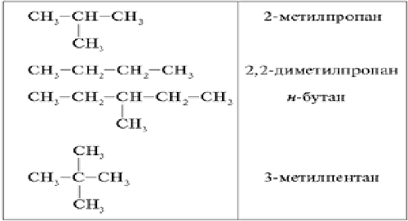
Самостоятельная работа: ОПРЕДЕЛИТЕ СООТВЕТСТВИЯ МЕЖДУ СТРУКТУРНОЙ ФОРМУЛОЙ И НАЗВАНИЕМ

Slide 9
Домашнее задание :
Повторить §2
§3 ,упр 1-3

Slide 10
рЕФЛЕКСИЯ
Закончите следующие предложения:
1.Мне этот урок был нужен, потому что …
2. Теперь я могу …
3. Лучше всего мне удалось …
4. Я понял, что …
5. Мне еще необходимо …

